Slide 1
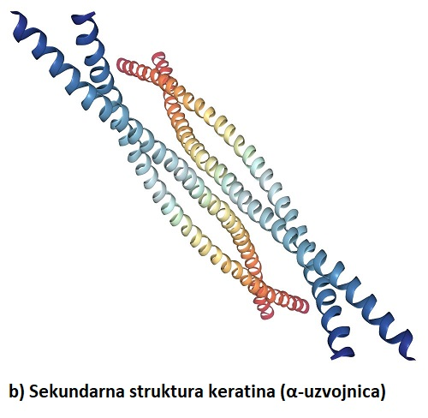
Klasifikacija antimikrobnih peptida
Studentica: Ana Ljubić
Kolegij: Bioinformatika
Sveučilište u Mostaru
Mostar, 2026.

Slide 2
SADRŽAJ:
📌 Uvod
📌 Cilj projekta
📌 Korišteni podaci
📌 Priprema podataka
📌 Izdvajanje bioinformatičkih značajki
📌 Modeliranje
📌 Evaluacija modela
📌Zaključak

Slide 3
UVOD
Antimikrobni peptidi (AMP)
prirodne molekule koje štite organizam od mikroorganizama
djeluju protiv bakterija, gljivica i virusa
mogu biti alternativa antibioticima

Slide 4
CILJ PROJEKTA:
Cilj projekta bio je razviti modele strojnog učenja koji razlikuju antimikrobne (AMP) od neantimikrobnih (non-AMP) peptida.
Za klasifikaciju korištene su značajke:
duljina sekvence
neto naboj
hidrofobnost
aminokiselinski sastav (AAC)
Razvijeni su Random Forest i SVM modeli koji na temelju bioinformatičkih značajki razlikuju AMP od non-AMP peptida.
Rendom – es vi em

Slide 5


KORIŠTENI PODACI:
DBAASP (Database of Antimicrobial Activity and Structure of Peptides).
antimikrobni peptidi (AMP)
AMPBenchmark
neantimikrobni peptidi (non-AMP)
De-be-a-a-es-pe i a-em-ep-benc-mark

Slide 6
01. Priprema podataka
02. Izdvajanje bioinformatičkih značajki
03. Modeliranje
04. Evaluacija modela

Slide 7
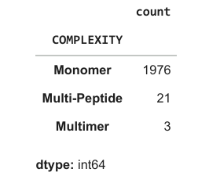
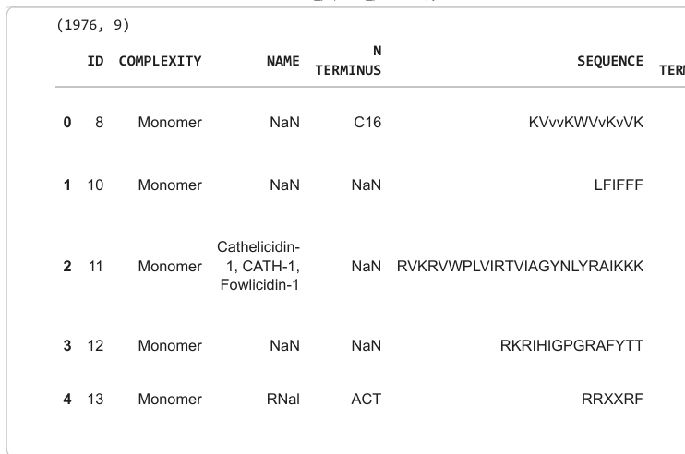
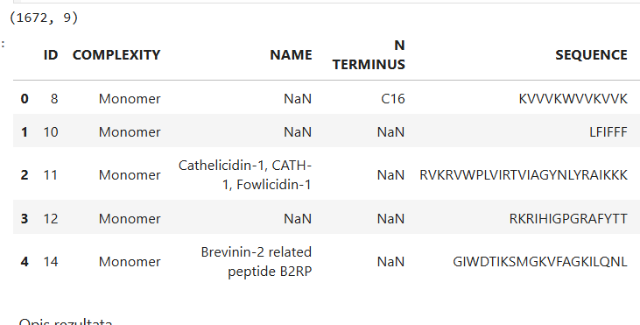
01. Priprema podataka
Cilj: Iz izvornog skupa podataka pripremiti kvalitetan, očišćen i uravnotežen skup podataka koji će se koristiti za treniranje modela strojnog učenja.
1. Uvoz biblioteka
2. Učitavanje podataka i provjera ispravnosti podataka
Učitan je skup podataka iz baze DBAASP, koja sadrži antimikrobne peptide.
3. Provjera tipova peptida
Utvrđeno je da skup sadrži monomerne, multi-peptidne i multimerne peptide.
4. Filtriranje i čišćenje podataka
Budući da je cilj projekta klasifikacija monomernih antimikrobnih peptida, u daljnjoj obradi zadržani su samo monomerni peptidi, dok su multi-peptidni i multimerni peptidi uklonjeni iz skupa podataka.
Provedeno je čišćenje podataka uklanjanjem neispravnih i dupliciranih sekvenci.
Nakon filtriranja u skupu je ostalo 1976 monomernih peptida
Uklanjanjem neispravnih i dupliciranih sekvenci broj je smanjen na 1672 peptida.

Slide 8
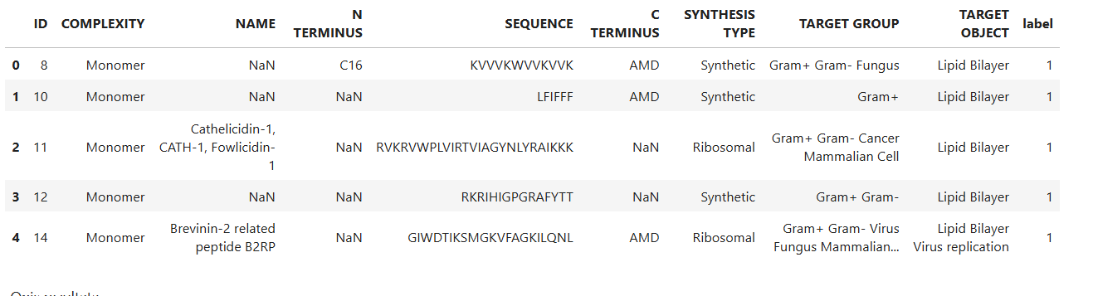
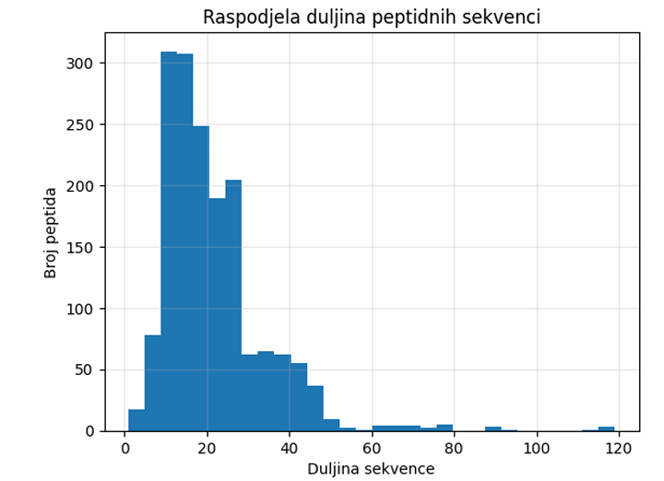
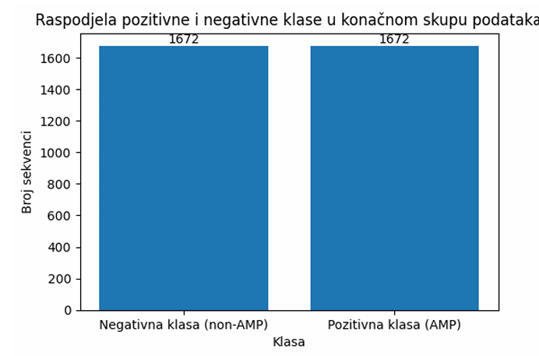
01. Priprema podataka
5. Označavanje i priprema konačnog skupa podataka
Nakon čišćenja svim antimikrobnim peptidima dodijeljena je oznaka AMP = 1.
Analizirana je duljina peptidnih sekvenci te je utvrđeno da skup sadrži 1672 peptida prosječne duljine oko 21 aminokiseline.
Izrađen je histogram raspodjele duljine sekvenci, koji pokazuje da u skupu prevladavaju kraći peptidi.
Iz skupa AMPBenchmark izdvojene su non-AMP sekvence te je nasumično odabrano 1672 negativna primjera kojima je dodijeljena oznaka 0.
Pozitivni i negativni primjeri spojeni su u uravnotežen skup od 3344 sekvence, koji je spremljen u datoteku dataset.csv za daljnje faze projekta.

Slide 9
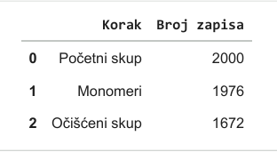
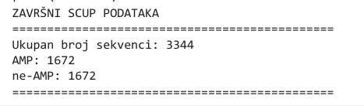
01. Priprema podataka
Sažetak obrade podataka
Početni skup podataka: 2000 zapisa
Nakon izdvajanja monomernih peptida: 1976 zapisa
Nakon čišćenja sekvenci: 1672 zapisa
Uklonjeni su neispravni i duplicirani zapisi
Dobiven je kvalitetan skup podataka za daljnje faze projekta

Slide 10
02. Izdvajanje bioinformatičkih značajki
Cilj: Izdvojiti bioinformatičke značajke iz peptidnih sekvenci i pretvoriti ih u numeričke vrijednosti koje modeli strojnog učenja mogu koristiti za učenje. Budući da modeli ne mogu izravno obrađivati tekstualne sekvence aminokiselina, bilo je potrebno svaku sekvencu opisati skupom numeričkih značajki.
1. Učitavanje skupa podataka
Učitan je prethodno pripremljeni skup podataka dataset.csv.
Skup sadrži identifikator peptida (ID), aminokiselinsku sekvencu (SEQUENCE) i oznaku klase (label), pri čemu vrijednost 1 označava antimikrobni peptid (AMP), a vrijednost 0 neantimikrobni peptid (non-AMP).
2. Provjera skupa podataka
3. Provjera kvalitete podataka
Provjera nedostajućih vrijednosti
Potvrda da su svi podaci potpuni

Slide 11
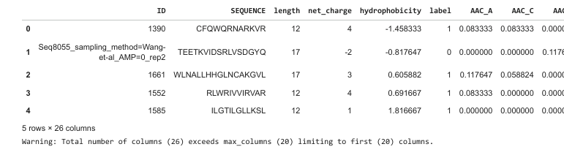
02. Izdvajanje bioinformatičkih značajki
4. Izračun bioinformatičkih značajki
Za svaku peptidnu sekvencu izračunate su sljedeće značajke:
duljina sekvence,
neto naboj,
prosječna hidrofobnost,
aminokiselinski sastav (AAC).
AAC predstavlja udio svake od 20 standardnih aminokiselina u pojedinoj peptidnoj sekvenci. Na taj način svaka sekvenca pretvorena je iz tekstualnog zapisa u numerički oblik koji modeli strojnog učenja mogu koristiti za učenje i klasifikaciju peptida.

Slide 12
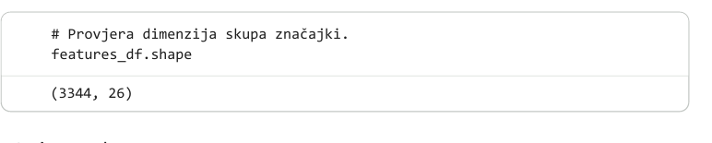
02. Izdvajanje bioinformatičkih značajki
5. Provjera rezultata
Utvrđeno je da skup sadrži 3344 retka (broj peptida u skupu podataka) i 26 stupaca(broj značajki (atributa) za svaki peptid). Broj redaka ostao je nepromijenjen jer tijekom obrade nije izgubljena nijedna peptidna sekvenca, dok je broj stupaca povećan zbog dodavanja novih bioinformatičkih značajki.
6. Spremanje značajki
U datoteku features.csv koja predstavlja ulaz za sljedeću fazu projekta, odnosno treniranje i evaluaciju modela Random Forest i Support Vector Machine (SVM)).
Fi čers-znacajki Rendom – es vi em

Slide 13
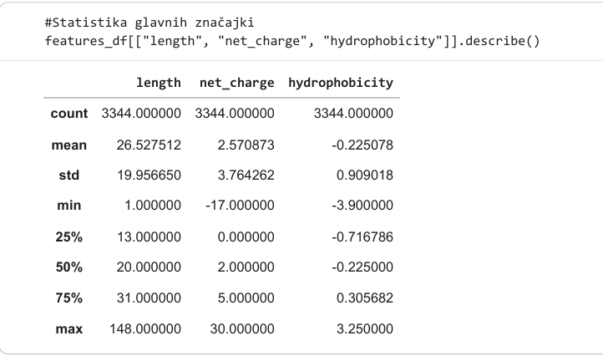
02. Izdvajanje bioinformatičkih značajki
7. Statistika značajki
Nakon izračuna bioinformatičkih značajki provedena je analiza njihovih osnovnih statističkih pokazatelja.
Prosječna duljina peptidne sekvence iznosi 26,53 aminokiselina, prosječni neto naboj 2,57, dok prosječna hidrofobnost iznosi -0,225.
Dobiveni rezultati pokazuju da peptidi imaju različita fizikalno-kemijska svojstva, što modelima strojnog učenja omogućuje lakše razlikovanje antimikrobnih i neantimikrobnih peptida.

Slide 14
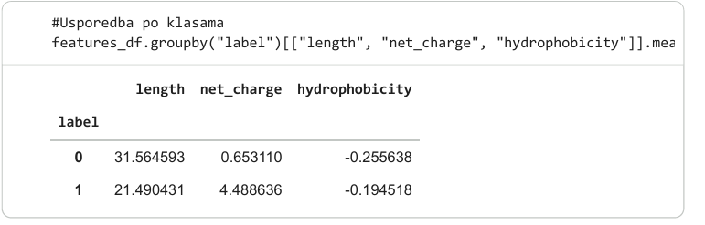
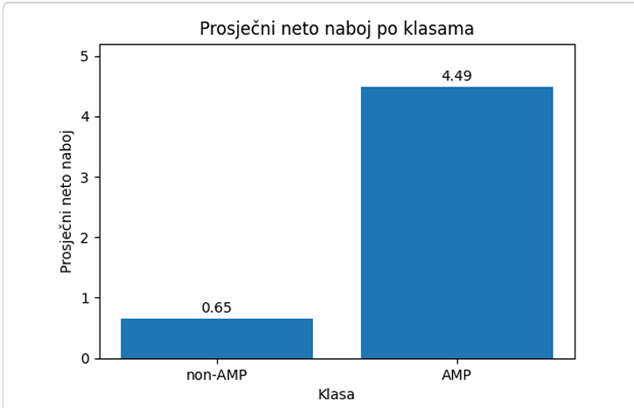
02. Izdvajanje bioinformatičkih značajki
8. Usporedba AMP i non-AMP peptida
Provedena je usporedba prosječnih vrijednosti bioinformatičkih značajki između antimikrobnih (AMP) i neantimikrobnih (non-AMP) peptida.
Rezultati su pokazali da su AMP peptidi u prosjeku kraći te imaju prosječnu duljinu od 21,49 aminokiselina, dok non-AMP peptidi imaju prosječnu duljinu od 31,56 aminokiselina.
Najveća razlika uočena je kod neto naboja
Dobiveni rezultati pokazuju da su antimikrobni peptidi znatno pozitivnije nabijeni od neantimikrobnih peptida, što predstavlja jedno od njihovih karakterističnih fizikalno-kemijskih svojstava i važnu značajku za njihovo razlikovanje.

Slide 15
03. MODELIRANJE
Cilj: Razviti modele strojnog učenja za klasifikaciju AMP i non-AMP peptida.
Učitana je datoteka features.csv koja sadrži bioinformatičke značajke peptidnih sekvenci.
Za treniranje modela korištene su značajke: duljina sekvence, neto naboj, hidrofobnost i aminokiselinski sastav (AAC).
Stupci ID i SEQUENCE nisu korišteni jer služe isključivo za identifikaciju peptida.
Podaci su podijeljeni na trening (80 %) i testni skup (20 %).
Za SVM model provedena je standardizacija značajki primjenom algoritma StandardScale.
Standard -skjeler

Slide 16
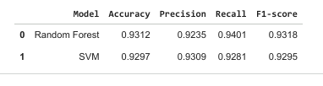
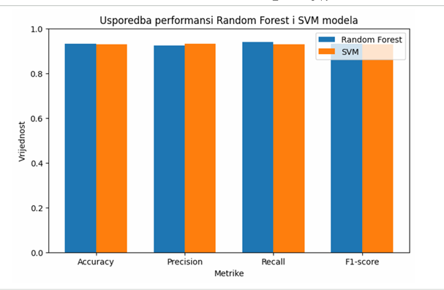
03. MODELIRANJE
Korištena su dva klasifikacijska modela:
Random Forest
100 stabala odlučivanja
Treniran na trening skupu
Predviđanje na testnom skupu
Support Vector Machine (SVM)
RBF jezgra
Standardizirane značajke
Predviđanje na testnom skupu
Oba modela ostvarila su vrlo visoku uspješnost. Random Forest postigao je najbolje ukupne rezultate te je odabran kao konačni model.

Slide 17
04. EVALUACIJA MODELA
Cilj: Detaljno procijeniti uspješnost prethodno treniranih modela.
Učitana je datoteka features.csv.
Podaci su pripremljeni na isti način kao u fazi modeliranja.
Ponovno su trenirani Random Forest i SVM modeli radi usporedive evaluacije.

Slide 18
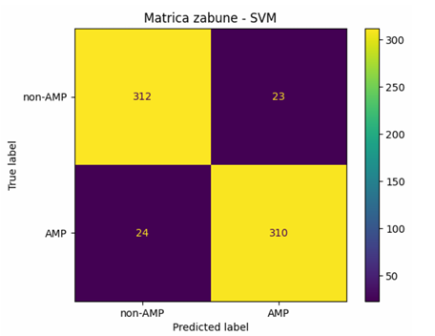
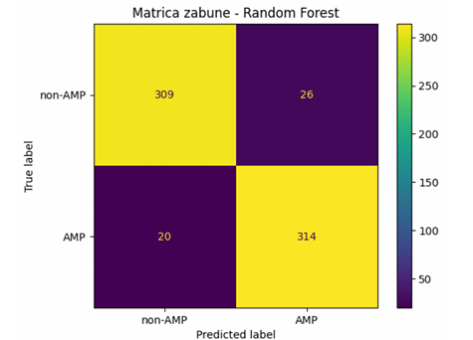
04. EVALUACIJA MODELA
Confusion Matrix (Matrica zabune) za Random Forest
Matrica prikazuje broj ispravno i pogrešno klasificiranih antimikrobnih (AMP) i neantimikrobnih (non-AMP) te omogućuje detaljniju analizu uspješnosti klasifikacije.
Rezultati pokazuju da je model 309 non-AMP peptida ispravno klasificirao kao non-AMP, a 314 AMP peptida kao AMP. Pogrešno je klasificirano 26 non-AMP peptida kao AMP te 20 AMP peptida kao non-AMP.
Dobivena matrica pokazuje da je Random Forest ostvario vrlo dobre rezultate, s malim brojem pogrešnih klasifikacija u obje klase.
Confusion Matrix (Matrica zabune) za SVM
Rezultati pokazuju da je model 312 non-AMP peptida ispravno klasificirao kao non-AMP, a 310 AMP peptida kao AMP. Pogrešno su klasificirana 23 non-AMP peptida kao AMP te 24 AMP peptida kao non-AMP.
Dobiveni rezultati pokazuju da je SVM ostvario vrlo dobru uspješnost klasifikacije uz mali broj pogrešnih predviđanja. U usporedbi s Random Forest modelom imao je nešto manje pogrešaka pri klasifikaciji non-AMP peptida, ali nešto više pri klasifikaciji AMP peptida.

Slide 19
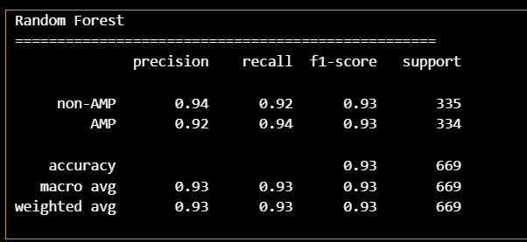
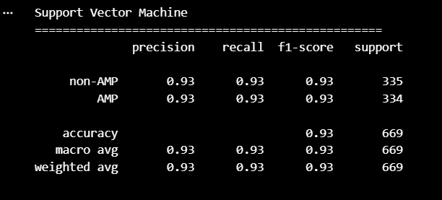
04. EVALUACIJA MODELA
Klasifikacijski izvještaj– Random Forest
Izvještaj sadrži četiri osnovne metrike uspješnosti: preciznost, osjetljivost, ukupna kvaliteta i broj stvarnih uzoraka klase u testnom skupu.
Rezultati pokazuju da je model ostvario vrlo dobre performanse za obje klase.
Ukupna točnost (Accuracy) modela iznosi 93 %.
To pokazuje da model jednako dobro klasificira obje klase te postiže uravnotežene i pouzdane rezultate na testnom skupu.
Klasifikacijski izvještaj– SVM
Rezultati pokazuju da je model ostvario vrlo dobre performanse za obje klase. Za non-AMP peptide ostvareni su Precision = 0,93, Recall = 0,93 i F1-score = 0,93, dok su za AMP peptide također ostvareni Precision = 0,93, Recall = 0,93 i F1-score = 0,93.
Ukupna točnost (Accuracy) modela iznosi 93 %, pri čemu su vrijednosti makro i ponderiranog prosjeka također 0,93.
Dobiveni rezultati pokazuju da SVM model postiže uravnotežene i pouzdane rezultate u klasifikaciji antimikrobnih i neantimikrobnih peptida.

Slide 20
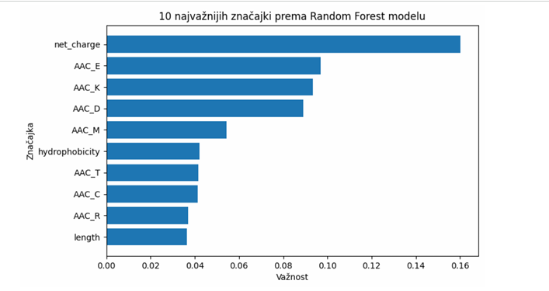
04. EVALUACIJA MODELA
Graf važnosti značajki
Analizirana je važnost bioinformatičkih značajki.
Neto naboj (net_charge) pokazao se kao najvažnija značajka.
Važan doprinos imaju i hidrofobnost, duljina sekvence i AAC.
Analizirani su pogrešno klasificirani primjeri kako bi se bolje razumjela ograničenja modela.

Slide 21
ZAKLJUČAK
Pripremljen je kvalitetan i uravnotežen skup podataka.
Izdvojene su bioinformatičke značajke potrebne za klasifikaciju.
Razvijeni su modeli Random Forest i SVM.
Random Forest ostvario je najbolje rezultate.
Bioinformatičke značajke pokazale su se uspješnima za klasifikaciju antimikrobnih peptida.
Projekt je pokazao da se primjenom strojnog učenja može uspješno razlikovati antimikrobne od neantimikrobnih peptida.

